Slide 1
“MODELO DE GESTIÓN ADMINISTRATIVA PARA LOS ACCIONISTAS DE LA CIA DE TRANSPORTES 27 DE MAYO DE LA CIUDAD DE BABAHOYO
UNIDAD # 2
PROCESO DEL SOFTWARE

Slide 2
Proceso del Software
El proceso de SW (ii)
Un conjunto estructurado de actividades necesarias para desarrollar un sistema de software.
Muchos de los procesos de software son diferentes, pero todos implican:
Especificación;
Diseño e implementación;
Validación;
Evolución.

Slide 3
Proceso del Software
Características del proceso de SW (i)
Cualquier proceso tiene las siguientes características:
El proceso establece todas las actividades principales
El proceso utiliza recursos, está sujeto a una serie de restricciones y genera productos intermedios y finales
El proceso puede estar compuesto de subprocesos que se encadenan de alguna manera. Puede definirse como una jerarquía de procesos organizada de modo que cada subproceso tenga su propio modelo de proceso
Cada actividad del proceso tiene criterios de entrada y de salida, de modo que se conoce cuándo comienza y cuándo termina una actividad

Slide 4
Proceso del Software
Características del proceso de SW (ii)
Las actividades se organizan en secuencia de modo que resulta claro cuando una actividad se realiza en orden relativo a otras actividades
Todo proceso tiene un conjunto de principios orientadores que explican las metas de cada actividad
Las restricciones o controles pueden aplicarse a una actividad, recurso o producto

Slide 5
Proceso del Software
Otras características del proceso de SW (iii)
Comprensión
Está definido y es comprensible
Visibilidad
Se visualizan los progresos externamente
Soporte
Está soportado por herramientas CASE
Aceptación
Es aceptable para todos los actores implicados
Confianza
Los errores del proceso se detectan antes de que se produzcan errores en el producto

Slide 6
Proceso del Software
Otras características del proceso de SW (iii)
Robustez
Se puede continuar a pesar de problemas inesperados
Capacidad de mantenimiento
Puede ajustarse a las necesidades de cambio de la organización
Rapidez
Con qué “velocidad” se producen los sistemas
Adaptación
Capacidad que tiene un usuario del mismo de adaptarlo a sus necesidades

Slide 7
Proceso del Software
Importancia del proceso de SW (i)
Un proceso software debe especificar:
La secuencia de actividades a realizar por el equipo de desarrollo
Flujo de actividades
Los productos que deben crearse
Resultados del trabajo (modelos, documentos, datos informes...)
Qué y cuándo
La asignación de tareas a cada miembro del equipo y al equipo como un todo
Los criterios para controlar el proceso
Se establece el control de gestión de los proyectos software
Establecimiento de hitos
Las posibles heurísticas

Slide 8
Proceso del Software
Importancia del proceso de SW (ii)
Facilita la gestión del proyecto
Establece una división del trabajo
Facilita la comunicación de los miembros del equipo
Permite la reasignación y la reutilización de personal especializado
Transferencia entre proyectos
Mejora la productividad y el desarrollo
El desarrollo es reproducible
Establece el contexto en el que se aplican los métodos técnicos
Gestiona el cambio adecuadamente
Asegura la calidad

Slide 9
Proceso del Software
Estándares relacionados con el proceso de SW (i)
Estándar ISO/IEC/IEEE 12207:2017
El estándar ISO/IEC/IEEE 12207:2017 [ISO/IEC/IEEE, 2017] relativo a los procesos del ciclo de vida del software
Se aplica a la adquisición de sistemas de software , productos y servicios, al suministro, desarrollo, operación, mantenimiento y eliminación de productos de software o componentes de software de cualquier sistema, ya sea que se realice interna o externamente a una organización.
Se incluyen aquellos aspectos de la definición del sistema necesarios para proporcionar el contexto de los productos y servicios de software
También proporciona procesos que pueden emplearse para definir, controlar y mejorar los procesos del ciclo de vida del software dentro de una organización o de un proyecto

Slide 10
Proceso del Software
Estándares relacionados con el proceso de SW (ii)
Estándar ISO/IEC/IEEE 12207:2017
Esta norma no fomenta o especifica ningún modelo concreto de ciclo de vida, gestión del software o método de ingeniería, ni prescribe cómo realizar ninguna de las actividades

Slide 12
Proceso del Software
Ciclo de vida del SW (i)
Cuando un proceso implica la construcción de algún producto, suele referirse al proceso como un ciclo de vida
El proceso de desarrollo de software suele denominarse ciclo de vida del software
La evolución del software representa el ciclo de actividades involucradas en el desarrollo, uso y mantenimiento de sistemas software [Scacchi, 1987].
Los proyectos software se desarrollan en una serie de fases
Van desde la concepción del software y su desarrollo inicial hasta su puesta en funcionamiento y posterior retirada por otra nueva generación de software

Slide 13
Proceso del Software
Ciclo de vida del SW (ii)
Estas fases pueden ser
Temporales
Forman una secuencia en el tiempo
Lógicas
Cuando representan pasos o etapas que no constituyen una secuencia temporal

Slide 14
Proceso del Software
Ciclo de vida del SW (iii)
Se puede definir ciclo de vida del software como (i)
Las distintas fases por las que pasa el software desde que nace una necesidad de mecanizar un proceso hasta que deja de utilizarse el software que sirvió para ese objetivo, pasando por las fases de desarrollo y explotación [Frakes et al., 1991]
El período de tiempo que comienza cuando se concibe un producto software y finaliza cuando el producto pierde su utilidad. El ciclo de vida del software incluye las siguientes fases: fase de requisitos, fase de diseño, fase de realización, fase de pruebas, fase de instalación y aceptación, fase de operación y mantenimiento y, algunas veces, fase de retirada [AECC, 1986]

Slide 15
Proceso del Software
Ciclo de vida del SW (iv)
Se puede definir ciclo de vida del software como (ii)
Un marco de referencia que contiene los procesos, las actividades y las tareas involucradas en el desarrollo, la explotación y el mantenimiento de un producto de software , abarcando la vida del sistema desde la definición de requisitos hasta la finalización de su uso [ISO/IEC, 2008]
Una aproximación lógica a la adquisición, el suministro, el desarrollo, la explotación y el mantenimiento del software IEEE Std 1074-1997 Standard for Developing Software Life Cycle Processes [IEEE, 1999b]

Slide 16
Proceso del Software
Ciclo de vida del SW (v)
Se puede definir ciclo de vida del software como (iii)
El ciclo de vida del software consiste de las siguientes fases: análisis de requisitos, diseño, implementación, prueba y mantenimiento. El proceso dedesarrollo tiende a una iteración de estas fases más que a un proceso lineal [CERN, 1996].
El ciclo de vida del software usa el modelo de que un elemento software tiene vida. Un elemento software tiene una fase de concepción (una idea en una mente de un usuario potencial), después de una fase de gestación (la fase de desarrollo del software ) hacia una fase de madurez (la revisión y corrección de errores, o fase de mantenimiento), y finalmente la fase de retirada [Leaney, 2004]

Slide 17
Proceso del Software
Ciclo de vida del SW (vi)
Se puede definir ciclo de desarrollo del software como:
El período de tiempo que comienza con la decisión de desarrollar un producto software y finaliza cuando se ha entregado éste. Este ciclo incluye, en general, una fase de requisitos, una fase de diseño, una fase de implantación, una fase de pruebas, y a veces, una fase de instalación y aceptación [AECC, 1986]

Slide 18
Proceso del Software
Ámbito general del ciclo de vida del SW (i)
Desde un punto de vista general puede considerarse que el ciclo de vida de un software tiene tres etapas claramente diferenciadas:
Planificación: idearemos un planeamiento detallado que guíe la gestión del proyecto, temporal y económicamente.
Implementación: acordaremos el conjunto de actividades que componen la realización del producto.

Slide 19
Proceso del Software
Ámbito general del ciclo de vida del SW (ii)
Puesta en producción: nuestro proyecto entra en la etapa de definición, allí donde se lo presentamos al cliente o usuario final, sabiendo que funciona correctamente y responde a los requerimientos solicitados en su momento. Esta etapa es muy importante no sólo por representar la aceptación o no del proyecto por parte del cliente o usuario final sino por las múltiples dificultades que suele presentar en la práctica, alargándose excesivamente y provocando costos no previstos.

Slide 20
Proceso del Software
Ámbito general del ciclo de vida del SW (iii)
Objetivos de cada etapa (i).
En cada una de las etapas de un modelo de ciclo de vida, se pueden establecer una serie de objetivos, tareas y actividades que lo caracterizan.
Expresión de necesidades: esta etapa tiene como objetivo el armado de un documento en el cual se reflejan los requerimientos y funcionalidades que ofrecerá al usuario el sistema a implementar (qué, y no cómo, se va a implementar).

Slide 21
Proceso del Software
Ámbito general del ciclo de vida del SW (iv)
Objetivos de cada etapa (ii).
Especificaciones: formalizamos los requerimientos; el documento obtenido en la etapa anterior se tomará como punto de partida para esta etapa.
Análisis: determinamos los elementos que intervienen en el sistema a desarrollar, su estructura, relaciones, evolución temporal, funcionalidades, tendremos una descripción clara de qué producto vamos a construir, qué funcionalidades aportará y qué comportamiento tendrá.

Slide 22
Proceso del Software
Ámbito general del ciclo de vida del SW (v)
Objetivos de cada etapa (iii).
Diseño: ya sabemos qué hacer, ahora tenemos que determinar cómo debemos hacerlo (¿cómo debe ser construido el sistema en cuestion?; definimos en detalle entidades y relaciones de las bases de datos, seleccionamos el lenguaje que vamos a utilizar, el Sistema Gestor de Bases de Datos, etc.).

Slide 23
Proceso del Software
Ámbito general del ciclo de vida del SW (vi)
Objetivos de cada etapa (iv).
Implementación: empezamos a codificar algoritmos y estructuras de datos, de- finidos en las etapas anteriores, en el correspondiente lenguaje de programación o para un determinado sistema gestor de bases de datos. En muchos proyectos se pasa directamente a esta etapa; son proyectos muy arriesgados que adoptan un modelo de ciclo de vida de code & fix (codificar y corregir) donde se eliminan las etapas de especificaciones, análisis y diseño con la consiguiente pérdida de control sobre la gestión del proyecto.

Slide 24
Proceso del Software
Ámbito general del ciclo de vida del SW (vii)
Objetivos de cada etapa (v).
Debugging: el objetivo de esta etapa es garantizar que nuestro programa no contiene errores de diseño o codificación. En esta etapa no deseamos saber si nuestro programa realiza lo que solicitó el usuario, esa tarea le corresponde a la etapa de implementación. En ésta deseamos encontrar la mayor cantidad de errores. Todas los programas contienen errores: encontrarlos es cuestión de tiempo. Lo ideal es encontrar la mayoría, si no todos, en esta etapa. También se pueden agregar testeos de performance.

Slide 25
Proceso del Software
Ámbito general del ciclo de vida del SW (viii)
Objetivos de cada etapa (vi).
Validación: esta etapa tiene como objetivo la verificación de que el sistema desarrollado cumple con los requerimientos expresados inicialmente por el cliente y que han dado lugar al presente proyecto. En muchos proyectos las etapas de validación y debugging se realizan en paralelo por la estrecha relación que llevan. Sin embargo, tenemos que evitar la confusión: podemos realizarlos en paralelo, pero no como una única etapa.

Slide 26
Proceso del Software
Ámbito general del ciclo de vida del SW (ix)
Objetivos de cada etapa (vii).
Evolución: en la mayoría de los proyectos se considera esta etapa como Mantenimiento y evolución, y se le asigna, no sólo el agregado de nuevas funcionalidades (evolución); sino la corrección de errores que surgen (mantenimiento). En la práctica esta denominación no es del todo errónea, ya que es posible que aun luego de una etapa de debugging y validación exhaustiva, se filtren errores.

Slide 27
Proceso del Software
Modelo de proceso de SW (ii)
Hay varios modelos de procesos definidos en la bibliografía de Ingeniería del Software
Cada modelo de proceso representa un proceso desde una perspectiva particular, por lo que sólo ofrece una información parcial sobre dicho proceso.

Slide 28
Proceso del Software
Razones para modelar un proceso de SW (i)
Cuando se pone por escrito una descripción de un proceso, se da forma a una comprensión común de las actividades, recursos y restricciones relacionados con el desarrollo del software.
Ayuda al equipo de desarrollo a encontrar las inconsistencias, las redundancias y las omisiones en el proceso y en las partes que lo constituyen.
El modelo debe reflejar las metas del desarrollo. A medida que se construye el modelo el equipo de desarrollo evalúa las actividades candidatas por su adecuación para alcanzar dichas metas.

Slide 29
Proceso del Software
Razones para modelar un proceso de SW (ii)
Ayuda al equipo de desarrollo a comprender dónde debe adaptarse el proceso
Los modelos de proceso de desarrollo de software incluyen los requisitos del sistema como entrada y un producto entregado como salida

Slide 30
Proceso del Software
Modelo general de proceso en Ingeniería (i)
Especificación
Formulación de los requisitos y restricciones del sistema
Diseño
Elaboración de un documento con el modelo del sistema
Fabricación
Construcción del sistema
Prueba
Comprobación de que el sistema cumple las especificaciones requeridas

Slide 31
Proceso del Software
Modelo general de proceso en Ingeniería (ii)
Instalación
Entrega del sistema al cliente y garantía de que es operativo
Mantenimiento
Reparación de los fallos que aparecen en el sistema

Slide 32
Proceso del Software
Modelo general de proceso en Ingeniería (ii)
En el proceso de construcción de sistemas informáticos se pueden distinguir tres fases genéricas:
La definición
El desarrollo
El mantenimiento

Slide 33
Proceso del Software
Modelo general de proceso en Ingeniería (iv)
Fase de definición
Se identifican los requisitos claves del sistema y del software
Se desarrolla
Un Análisis de Sistemas
Se define el papel de cada elemento en el sistema automatizado de información, incluyendo el que jugará el software
Un Análisis de Requisitos
Se especifican todos los requisitos de usuario que el sistema tiene que satisfacer
Esta fase está orientada al QUÉ
Qué información ha de ser procesada, qué función y rendimiento se desea, qué interfaces han de establecerse, qué ligaduras de diseño existen y qué criterios de validación se necesitan para definir un sistema correcto

Slide 34
Proceso del Software
Modelo general de proceso en Ingeniería (v)
Fase de definición
Existe un paso complementario: la planificación del proyecto software:
Se asignan los recursos
Se estiman los costos
Se planifican las tareas y el trabajo

Slide 35
Proceso del Software
Modelo general de proceso en Ingeniería (vi)
Fase de desarrollo
Fase orientada al CÓMO
El primer paso de esta fase corresponde al Diseño del Software
Se trasladan los requisitos del software a un conjunto de representaciones que describen la estructura de datos, arquitectura del software y procedimientos algorítmicos que permiten la construcción física de dicho software.
Los otros dos pasos de la fase de desarrollo corresponden a la Codificación y a la Prueba del Software

Slide 36
Proceso del Software
Modelo general de proceso en Ingeniería (vii)
Fase de mantenimiento
Mantenimiento correctivo
Corrección de errores
Mantenimiento adaptativo
Adaptaciones requeridas por la evolución del entorno del software
Mantenimiento perfectivo
Las modificaciones debidas a los cambios de requisitos del usuario para mejorar el sistema
Mantenimiento preventivo
Mejora de las características internas del producto para hacer más mantenible

Slide 37
Proceso del Software
El proceso de SW (i)
Conjunto de actividades necesarias para transformar las ideas iniciales del usuario, que desea automatizar un determinado trabajo, en software.
Conjunto ordenado de actividades; una serie de pasos que involucran tareas, restricciones y recursos que producen una determinada salida esperada.
Marco de trabajo de las tareas que se requieren para construir software de alta calidad.

Slide 38
Introducción
Modelos de procesos de software
El modelo de cascada
Modelo de Plan-impulsado. Fases separadas y distintas de especificación y desarrollo.
El desarrollo incremental
Especificación, desarrollo y validación se intercalan. Puede ser el plan impulsado o ágil.

Slide 39
Introducción
Modelos de procesos de software
Ingeniería de software orientado a reutilización
El sistema se ensambla a partir de componentes existentes. Puede ser el plan impulsado o ágil.
En la práctica, la mayoría de los grandes sistemas se desarrollan mediante un proceso que incorpora elementos de todos estos modelos.

Slide 40
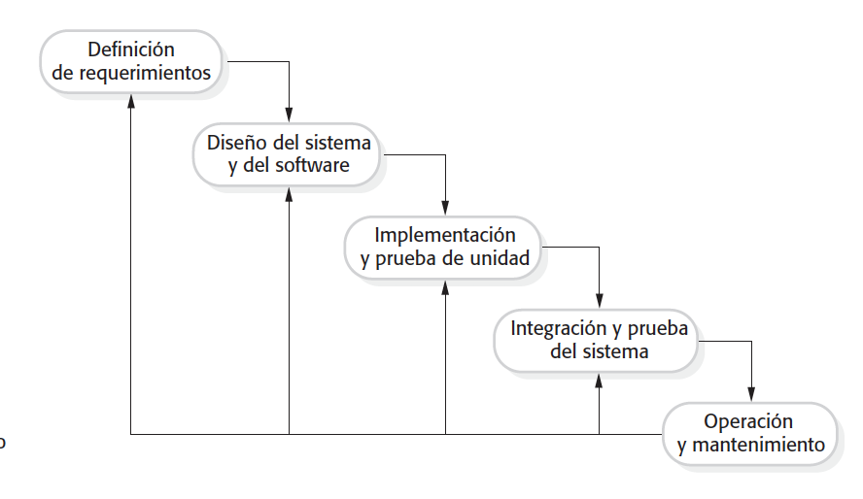
Modelos de procesos de software
Modelo de Cascada

Slide 41
Modelos de procesos de software
Modelo de Cascada
Las fases están identificadas por separado:
El análisis y definición de requerimientos
Diseño del sistema y software.
Pruebas de implementación de unidades
Integración y pruebas del sistema
Operación y mantenimiento
El principal inconveniente del modelo de la cascada es la dificultad de acomodar el cambio después de que está en marcha el proceso. En principio, una fase tiene que ser completada antes de pasar a la siguiente fase.

Slide 42
Modelos de procesos de software
Modelo de Cascada
Problemas del Modelo de Cascada:
Inflexible división del proyecto en fases distintas hace que sea difícil responder a las necesidades cambiantes de los clientes.
Por lo tanto, este modelo sólo es apropiado cuando los requisitos son bien entendidos y los cambios serán bastante limitados durante el proceso de diseño.
Pocos sistemas tienen requisitos estables.
El modelo de cascada se utiliza sobre todo para los grandes proyectos de ingeniería de sistemas en que un sistema se desarrolla en varios lugares

Slide 43
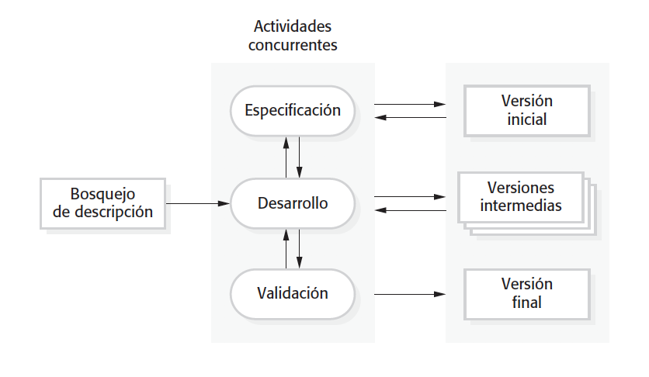
Modelos de procesos de software
Desarrollo incremental

Slide 44
Modelos de procesos de software
Desarrollo incremental
Beneficios:
El costo de atender las necesidades cambiantes de los clientes se reduce.
La cantidad de análisis y la documentación que tiene que ser hecho de nuevo es mucho menor que la que se requiere con el modelo de cascada.
Es más fácil obtener retroalimentación de los clientes en el trabajo de desarrollo que se ha hecho.
Los clientes pueden hacer comentarios sobre las manifestaciones del software y ver cuánto se ha implementado.

Slide 45
Modelos de procesos de software
Desarrollo incremental
Beneficios:
Más rápida entrega y despliegue de software de utilidad para el cliente es posible.
Los clientes pueden usar y obtener valor a partir del software anterior que es posible con un proceso de cascada.

Slide 46
Modelos de procesos de software
Desarrollo incremental
Problemas:
El proceso no es visible.
Los gerentes necesitan entregas regulares para medir el progreso. Si se desarrollan rápidamente los sistemas, no es rentable para producir documentos que reflejen todas las versiones del sistema.
Estructura del sistema tiende a degradarse a medida que se añaden nuevos incrementos.
A menos tiempo y dinero que se gasta en la refactorización para mejorar el software, cambio regular tiende a corromper su estructura. La incorporación de nuevos cambios de software se vuelve cada vez más difícil y costoso.

Slide 47
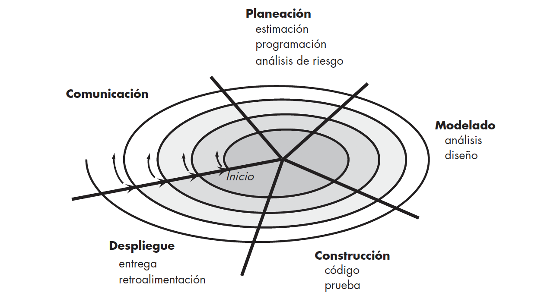
Modelos de procesos de software
Espiral

Slide 48
Modelos de procesos de software
Espiral
Definición (i):
Es un modelo de ciclo de vida desarrollado por Barry Boehm en 1988.
Las actividades de este modelo son una espiral, cada bucle es una actividad.
Las actividades no están fijadas a prioridad, sino que las siguientes se eligen en función del análisis de riesgo, comenzando por el bucle interior.

Slide 49
Modelos de procesos de software
Espiral
Definición (ii):
En este modelo, el esfuerzo de desarrollo es iterativo. Tan pronto como uno completa un esfuerzo de desarrollo, otro comienza. Además, en cada desarrollo ejecutado, puedes seguir estos cuatros pasos.
Determinar qué quieres lograr.
Determinar las rutas alternativas que puedes tomar para lograr estas metas. Por cada una, analizar los riesgos y resultados finales, y seleccionar la mejor.
Seguir la alternativa seleccionada en el paso 2.
Establecer qué tienes terminado.

Slide 50
Modelos de procesos de software
Espiral
Principios básicos (i):
Decidir qué problema se quiere resolver antes de viajar a resolverlo.
Examinar tus múltiples alternativas de acción y elegir una de las más convenientes.
Evaluar qué tienes hecho y qué tienes que haber aprendido después de hacer algo.
No ser tan ingenuo para pensar que el sistema que estás construyendo será "EL" sistema que el cliente necesita, y
Conocer (comprender) los niveles de riesgo, que tendrás que tolerar.

Slide 51
Modelos de procesos de software
Espiral
El Modelo Espiral mejora el Modelo de Cascada enfatizando la naturaleza iterativa del proceso de diseño. Eso introduce un ciclo de prototipo iterativo. En cada iteración, las nuevas expresiones que son obtenidas transformando otras dadas son examinadas para ver si representan progresos hacia el objetivo.

Slide 52
Modelos de procesos de software
Espiral
Actividades principales (i):
Primer Paso. Identificación de:
Los objetivos de la parte del producto que está siendo elaborada (rendimientos, funcionalidad, adaptación al cambio, etc.).
Las alternativas principales de la implementación de esta porción del producto (usar el diseño A, usar el diseño B, reutilizar el módulo X de la aplicación Z, comprar a un proveedor externo, etc.).
Las restricciones impuestas para cada alternativa (costes, planificaciones, interfaces, etc.).

Slide 53
Modelos de procesos de software
Espiral
Actividades principales (ii):
Segundo paso.
Evaluar las diferentes alternativas que se plantean teniendo en cuenta los objetivos a conseguir y las restricciones impuestas. Frecuentemente, este paso identifica las áreas de incertidumbre del proyecto con sus correspondientes riesgos.
Si existen riesgos, lo siguiente es la formulación de una estrategia efectiva en coste (utilizando prototipos, simulación, bancos de prueba, cuestionario para los usuarios, modelización analítica o combinaciones de éstas y otras técnicas de resolución de riesgos) para resolver dichos riesgos.

Slide 54
Modelos de procesos de software
Espiral
Actividades principales (iii):
Tercer paso. Consiste en desarrollar, verificar y validar (probar):
Tareas de la actividad propia y de prueba.
Análisis de alternativas e identificación resolución de riesgos.
Dependiendo del resultado de la evaluación de los riesgos, se elige un modelo para el desarrollo, el que puede ser cualquiera de los otros existentes, como formal, evolutivo, cascada, etc.

Slide 55
Modelos de procesos de software
Espiral
Actividades principales (iv):
Cuarto paso. Revisar todo lo hecho, evaluándolo, y con ello decidir si se continúa con las fases siguientes y planificar la próxima actividad.

Slide 56
Modelos de procesos de software
Espiral
Características:
En cada giro se construye un nuevo modelo del sistema completo.
Este modelo puede combinarse con otros modelos de proceso de desarrollo (cascada, evolutivo).
Mejor modelo para el desarrollo de grandes sistemas.
El análisis de riesgo requiere la participación de personal altamente calificado.

Slide 57
Modelos de procesos de software
Espiral
Ventajas (i):
El modelo en espiral puede adaptarse y aplicarse a lo largo de la vida del software de computadora.
Como el software evoluciona a medida que progresa el proceso, el desarrollador y el cliente comprenden y reaccionan mejor ante riesgos en cada uno de los nivele evolutivos.
El modelo en espiral permite a quien lo desarrolla aplicar el enfoque de construcción de prototipos en cualquier etapa de evolución del producto.

Slide 58
Modelos de procesos de software
Espiral
Ventajas (ii):
El modelo en espiral demanda una consideración directa de los riesgos técnicos en todas las etapas del proyecto y si se aplica adecuadamente debe reducir los riesgos antes de que se conviertan en problemas.
En la utilización de grandes sistemas a doblado la productividad.

Slide 59
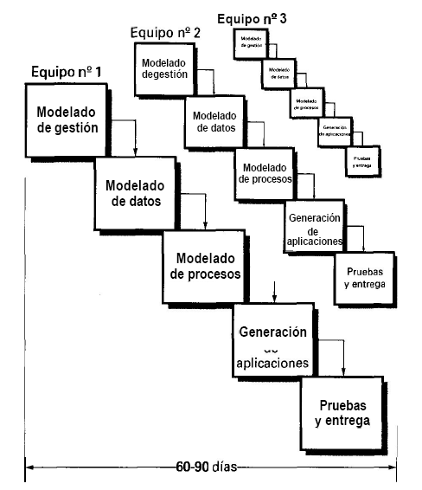
Modelos de procesos de software
Desarrollo Rápido de Aplicaciones (DRA)

Slide 60
Modelos de procesos de software
Desarrollo Rápido de Aplicaciones (DRA)
Definición (i):
Es un modelo de proceso del ciclo de vida clásico que enfatiza un ciclo de vida de desarrollo extremadamente corto.
El modelo DRA es una adaptación a alta velocidad del ciclo de vida clásico en el que se logra el desarrollo rápido utilizando un enfoque de construcción basado en componentes. Si se comprenden bien los requisitos y se limita el ámbito del proyecto, el proceso DRA permite al equipo de desarrollo crear un sistema completamente funcional dentro de períodos cortos de tiempo.

Slide 61
Modelos de procesos de software
Desarrollo Rápido de Aplicaciones (DRA)
Definición (ii):
Cuando se utiliza principalmente para aplicaciones de sistemas de información, el enfoque DRA comprende las siguientes fases:
Modelado de gestión: El flujo de información entre las funciones de gestión se modela de forma que responda a las siguientes preguntas: ¿Qué información conduce el proceso de gestión? ¿Qué información se genera? ¿Quién la genera? ¿A dónde va la información? ¿Quién la procesa?
Modelado de datos: El flujo de información definido como parte de la fase de modelado de gestión refina como un conjunto de objetos de datos necesarios para apoyar la empresa. Se definen las características de cada uno de los objetos y relaciones entre estos objetos.

Slide 62
Modelos de procesos de software
Desarrollo Rápido de Aplicaciones (DRA)
Definición (iii):
Modelado de procesos: Los objetos de datos definidos en la fase de modelado de datos quedan transformados para lograr el flujo de información necesario para implementar una función de gestión. Las descripciones se crean para añadir, modificar, suprimir, o recuperar un objeto de datos.
Generación de aplicaciones: El DRA asume la utilización de técnicas de cuarta generación. En lugar de crear software con lenguajes de programación de tercera generación, el proceso DRA trabaja para volver a utilizar componentes de programas ya existentes (cuando es posible) o a crear componentes reutilizables (cuando sea necesario). En todos los casos se utilizan herramientas automáticas para facilitar la construcción del software.
Prueba y entrega: Como el proceso DRA enfatiza la reutilización, ya se han comprobado muchos de los componentes de los programas. Esto reduce tiempo de pruebas. Sin embargo, se deben probar todos los componentes nuevos y se deben ejercitar todas las interfaces a fondo.
.

Slide 63
Modelos de procesos de software
Desarrollo Rápido de Aplicaciones (DRA)
Definición (iv):
Prueba y entrega: Como el proceso DRA enfatiza la reutilización, ya se han comprobado muchos de los componentes de los programas. Esto reduce tiempo de pruebas. Sin embargo, se deben probar todos los componentes nuevos y se deben ejercitar todas las interfaces a fondo.

Slide 64
Modelos de procesos de software
Desarrollo Rápido de Aplicaciones (DRA)
Limitaciones:
Las limitaciones de tiempo impuestas en un proyecto DRA demandan ámbito en escalas.
Si una aplicación de gestión puede modularse de forma que permita completarse cada una de las funciones principales en menos de tres meses, es el candidato del DRA.
Cada una de las funciones puede ser afrontada por un equipo DRA diferente y ser integradas en un solo conjunto.

Slide 65
Modelos de procesos de software
Desarrollo Rápido de Aplicaciones (DRA)
Problemas (i):
Para proyectos grandes aunque por escalas, el DRA requiere recursos humanos suficientes como para crear el número correcto de equipos DRA.
DRA requiere clientes y desarrolladores comprometidos en las rápidas actividades necesarias para completar un sistema en un marco de tiempo abreviado. Si no hay compromiso, por ninguna de las partes constituyentes, los proyectos DRA fracasarán.

Slide 66
Modelos de procesos de software
Desarrollo Rápido de Aplicaciones (DRA)
Problemas (ii):
No todos los tipos de aplicaciones son apropiados para DRA.
Si un sistema no puede modularizarse adecuadamente, la construcción de los componentes necesarios para DRA será problemático.
Si está en juego el alto rendimiento, y se va a conseguir el rendimiento convirtiendo interfaces en componentes de sistemas, el modelo DRA puede que no funcione.

Slide 67
Modelos de procesos de software
Desarrollo Rápido de Aplicaciones (DRA)
Problemas (iii):
DRA no es adecuado cuando los riesgos técnicos son altos. Esto ocurre cuando una nueva aplicación hace uso de tecnologías nuevas, o cuando el nuevo software requiere un alto grado de interoperatividad con programas de computadoras ya existentes.
DRA enfatiza el desarrollo de componentes de programas reutilizables.

Slide 68
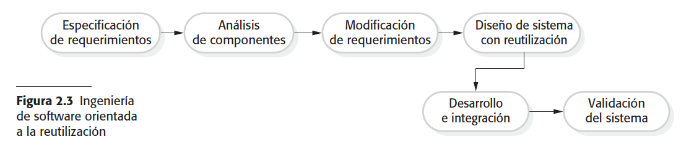
Modelos de procesos de software
Orientados a la reutilización

Slide 69
Modelos de procesos de software
Orientados a la reutilización
Definición (i):
Esta aproximación se basa en la existencia de un número significativo de elementos reutilizables. El proceso de desarrollo, se centra en la integración de estos elementos en un sistema, en lugar de desarrollarlo desde cero.
Incorpora muchas características del modelo en espiral. Es evolutivo por naturaleza.

Slide 70
Modelos de procesos de software
Orientados a la reutilización
Definición (ii):
El proceso tiende a estructurarse en dos subprocesos distintos y separados:
El desarrollo para reutilización: construcción de elementos reutilizables dentro de un dominio concreto.
El desarrollo con reutilización: construcción de aplicaciones utilizando elementos reutilizables.

Slide 71
Modelos de procesos de software
Orientados a la reutilización
Definición (iii):
Etapas del proceso
Análisis de los componentes;
Requisitos de modificación;
Configuración del sistema con la reutilización;
Desarrollo e integración.
La reutilización es ahora el enfoque estándar para la construcción de muchos tipos de sistemas de negocio

Slide 72
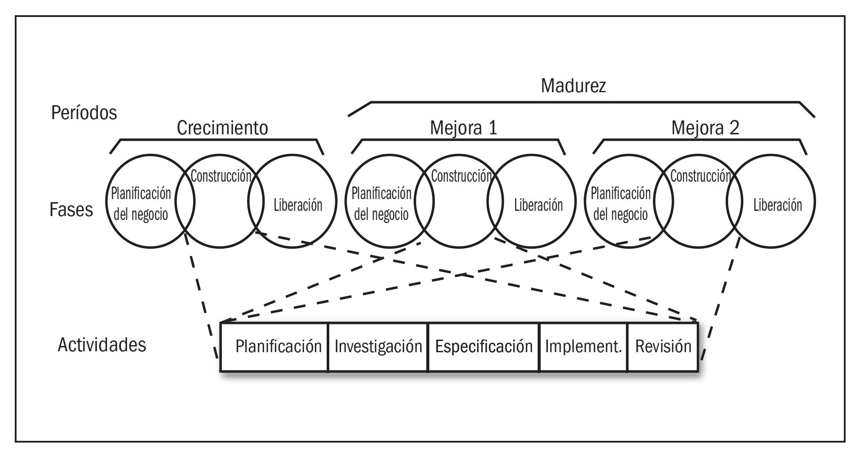
Modelos de procesos de software
Orientado a Objetos (OO)

Slide 73
Modelos de procesos de software
Orientado a Objetos (OO)
Definición (i):
El modelo orientado a objetos utiliza el paradigma de la orientación a objetos para el desarrollo de software.
Este enfoque realiza la construcción de modelos de un sistema por medio de la identificación y la especificación de un conjunto de objetos relacionados, que colaboran entre si de acuerdo a los requerimientos establecidos para el sistema de objetos.

Slide 74
Modelos de procesos de software
Orientado a Objetos (OO)
Definición (ii):
La definición del modelado orientado a objetos puede claramente dividir el enfoque en tres dimensiones:
La dimensión estructural.
La dimensión dinámica.
La dimisión funcional.
Este tipo de modelado implica la realización de las siguientes actividades:

Slide 75
Modelos de procesos de software
Orientado a Objetos (OO)
Definición (iii):
Este tipo de modelado implica la realización de las siguientes actividades:
Identificar las clases, modelos y objetos. (objetos y atributos).
Asociar estáticamente los objetos. (relaciones dependientes del dominio del problema).
Especificación del comportamiento de los objetos. (Definir como se comportaran los objetos).
Definir la jerarquía de herencia de las clases. (Definir la jerarquía de clases, para que el sistema quede lo más abstracto posible).

Slide 76
Modelos de procesos de software
Orientado a Objetos (OO)
Características:
EL modelado Orientado a Objetos está basado en el paradigma orientado a objetos.
Trata el almacenamiento de objetos (persistencia de los objetos).
Define un lenguaje para le definición y manipulación de objetos.
Incluye mecanismos para optimizar el acceso (Indexación y Clustering), el control de la concurrencia, seguridad y gestión de usuarios, facilidad de consulta y recuperación ante fallos.
Debido a que es un esquema orientado a objetos incluye: Encapsulamiento, herencia, polimorfismo, etc.

Slide 77
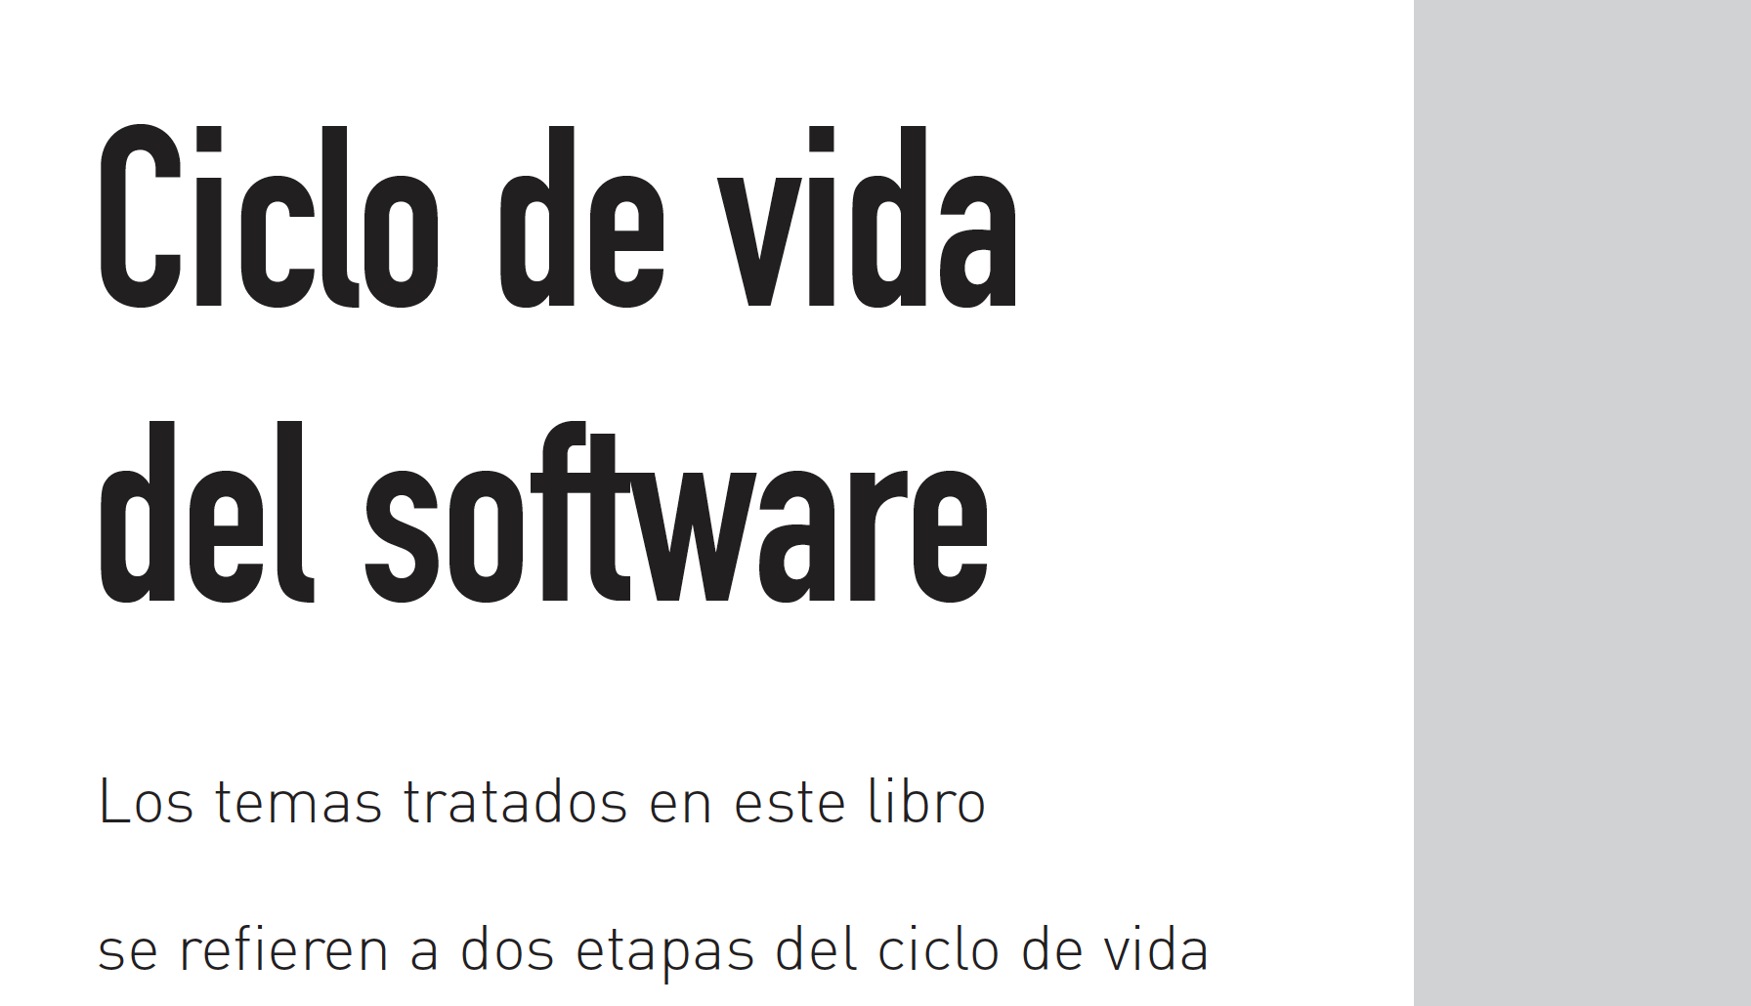
Modelos de procesos de software
Taller

Slide 78
Modelos de procesos de software
Procesos Ágiles
Definición (i):
Cualquier proceso del software ágil se caracteriza por la forma en la que aborda cierto número de suposiciones clave [Fow02] acerca de la mayoría de proyectos de software:
Es difícil predecir qué requerimientos de software persistirán y cuáles cambiarán. También es difícil pronosticar cómo cambiarán las prioridades del cliente a medida que avanza el proyecto.
Para muchos tipos de software, el diseño y la construcción están imbricados.

Slide 79
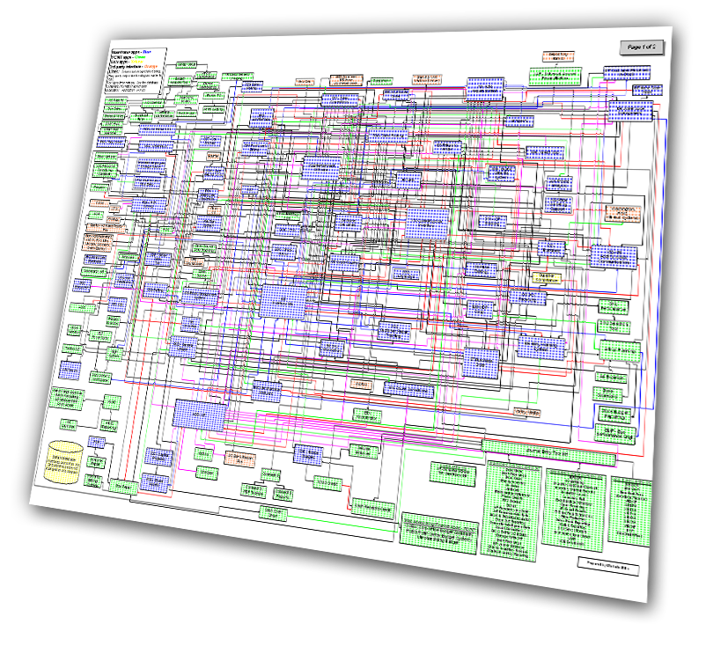
Software Hoy en Día
Mito: los programadores de ahora ya no programan como los de antes.
Herramientas más fáciles y productivas
El software es cada día más complejo

Slide 80
Caracterización del Software
El software es un producto intangible el cual se logra a través de un proceso creativo ya que programar es un arte, el cual no puede ser sistematizado del todo.
¿Por qué es importante el Desarrollo de Proyectos de forma Metodológica?
El software es cada vez más complejo y costoso que se compara con construir un edificio.

Slide 81



Motivación
Casas
Proyecto de PyMES
ARQUITECTURAS SIMPLES
Rentable $
Edificios
Grandes Corporativos
ARQUITECTURAS COMPLEJAS
Mucho $$$$
“Casas de Perros”
Proyectos Escolares
SIN ARQUITECTURA
Poco $
Tipos de Desarrollo de Software
Notes:
Extraída desde la presentación “Software Architecture and UML” de Grady Booch (Rational Software).

Slide 82
Motivación
Las metodologías de desarrollo de software son un conjunto de “mejores prácticas” que si no se llevan a la práctica no sirven de nada.
El factor humano es el recurso más importante de cualquier proyecto de software.
¿Cómo se desarrolla un proyecto de Software?

Slide 83

Primera etapa

Slide 84

Segunda Etapa

Slide 85

Tercera Etapa

Slide 86

Cuarta Etapa

Slide 87
Motivación
¿En qué consiste el proceso de desarrollo de software?
Si pensamos que el software de desarrollo de software es sólo programar (que evidentemente es la parte más representativa) estamos muy equivocados.
El desarrollo de software consiste en múltiples actividades.

Slide 88
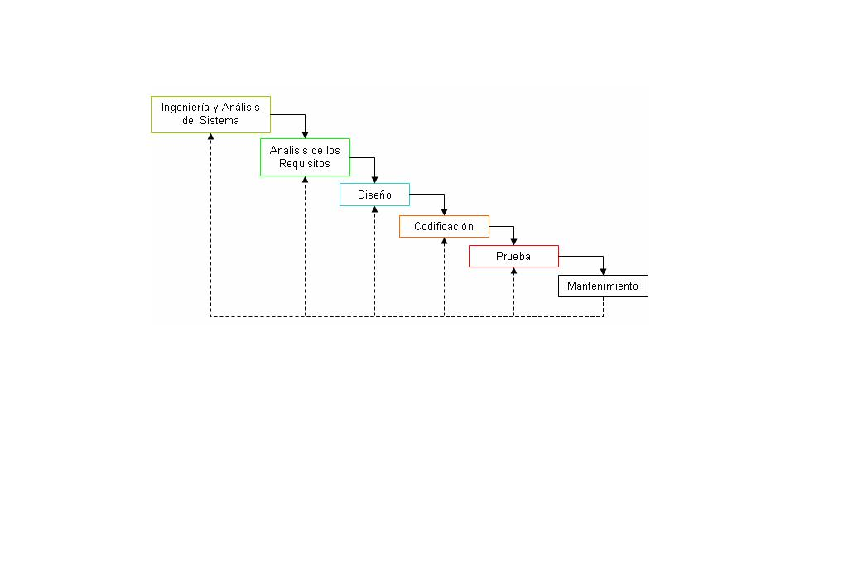
Proceso de Desarrollo de Sw

Slide 89
Proceso de Desarrollo de Sw
¿Por qué este modelo de cascada no funciona para el desarrollo del software?
Por que los requerimientos de software son sumamente cambiantes al ser un producto abstracto.
El objetivo de la Ingeniería del Software es lograr la calidad del software.
La calidad tiene muchas perspectivas.

Slide 90
Proceso de Desarrollo de Sw
Pressman clasifica las actividades del desarrollo de software en las siguientes:
Comunicación
Inicio del Proyecto
Recopilación de Requerimientos
Planeación
Estimación
Itinerario
Seguimiento

Slide 91
Proceso de Desarrollo de Sw
Modelado
Análisis
Diseño
Construcción
Código
Prueba
Despliegue:
Entrega
Soporte
Retroalimentación
Notes:
En general son las mismas actividades sólo cambian el orden y los diferentes enfoques.

Slide 92
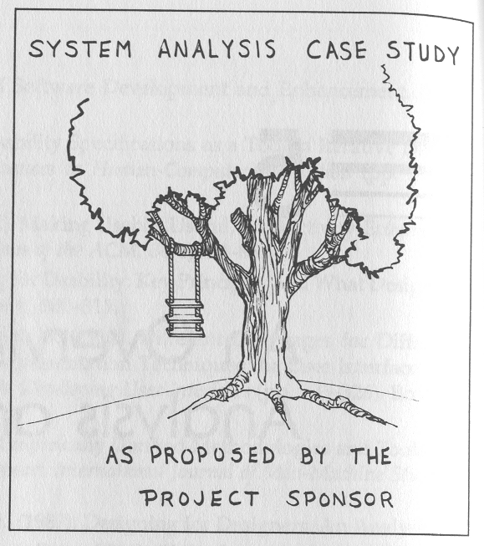
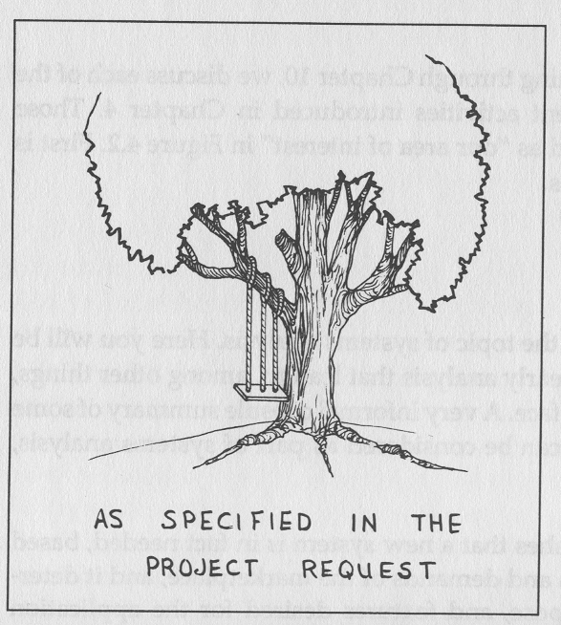
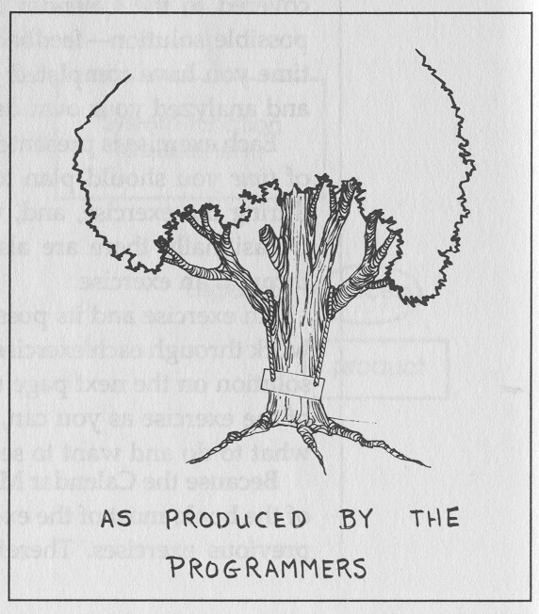
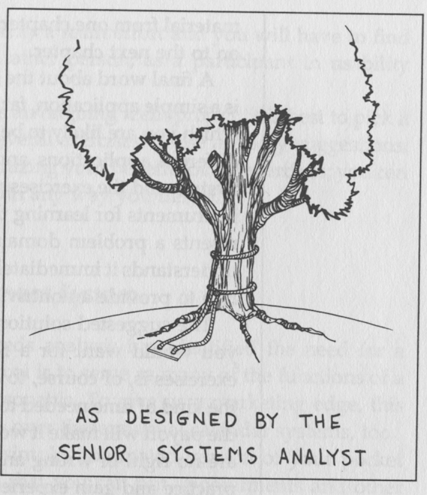
Proceso de Desarrollo de Sw
La etapa de comunicación es sumamente importante:

Slide 93
Metodologías de Software
Las metodologías de software ayudan a lograr la calidad del software. ¿Puedo lograr la calidad del software sin usar metodologías?
Ejemplo: necesito hacer un nudo de corbato y no tenga idea de cómo hacerlo…
¿Cómo podría resolver el problema?

Slide 94
Metodologías de Software
La solución más fácil es realizar outsorcing (que lo hagan otros).
Sino se puede, se deberá realizar en base a tres formas básicas de solución de problemas:
Conocimiento
Experiencia
Sentido Común

Slide 95
Metodologías de Software
La forma más fácil es a través de una metodología para realizar nudos de corbatas como la planteada en http://www.nudo-de-corbata.com/
Lo primero que se tiene que saber es si debe ser un tipo especial de corbata o no. Los tipos pueden ir desde nudo de corbata simple, doble, windsor, medio windsor, nudo pequeño.

Slide 96


Tipos de Nudos
Simple Doble

Slide 97


Tipos de Nudos
Windsor Medio Windsor

Slide 98
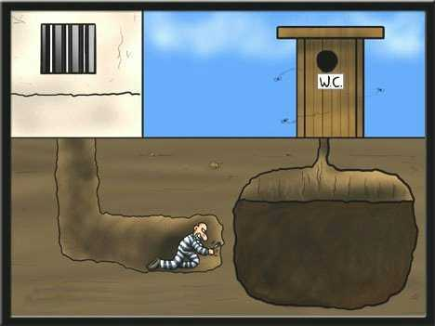
Uso de Metodologías
Las metodologías nos orientan hacia mejores resultados.

Slide 99
Problema
Las metodologías son un conjunto de mejores prácticas que si no se llevan a la práctica o se hacen a medias es muy difícil que se tenga calidad.
Aun siguiendo las recomendaciones, una metodología no garantiza que un producto tenga calidad.

Slide 100
Modelos de procesos de software
Metodologías Ágiles
Definición (i):
Cualquier proceso del software ágil se caracteriza por la forma en la que aborda cierto número de suposiciones clave [Fow02] acerca de la mayoría de proyectos de software:
Es difícil predecir qué requerimientos de software persistirán y cuáles cambiarán. También es difícil pronosticar cómo cambiarán las prioridades del cliente a medida que avanza el proyecto.
Para muchos tipos de software, el diseño y la construcción están imbricados.

Slide 101
Modelos de procesos de software
Procesos Ágiles
Definición (ii):
El análisis, el diseño, la construcción y las pruebas no son tan predecibles como nos gustaría (desde un punto de vista de planeación).
Dadas estas tres suposiciones, surge una pregunta importante: ¿cómo crear un proceso que pueda manejar lo impredecible? La respuesta, como ya se dijo, está en la adaptabilidad del proceso (al cambio rápido del proyecto y a las condiciones técnicas). Por tanto, un proceso ágil debe ser adaptable.

Slide 102
Modelos de procesos de software
Procesos Ágiles
Definición (iii):
Un proceso de software ágil debe adaptarse incrementalmente. Para lograr la adaptación incremental, un equipo ágil requiere retroalimentación con el cliente (de modo que sea posible hacer las adaptaciones apropiadas).
Un catalizador eficaz para la retroalimentación con el cliente es un prototipo operativo o una porción de un sistema operativo. – Qué estrategia se debe aplicar?
Este enfoque iterativo permite que el cliente evalúe en forma regular el incremento de software, dé la retroalimentación necesaria al equipo de software e influya en las adaptaciones del proceso que se realicen para aprovechar la retroalimentación.

Slide 103
Modelos de procesos de software
Procesos Ágiles
Principios (i):
La Alianza Ágil (véase [Agi03]), [Fow01]) define 12 principios de agilidad para aquellos que la quieran alcanzar:
La prioridad más alta es satisfacer al cliente a través de la entrega pronta y continua de software valioso.
Son bienvenidos los requerimientos cambiantes, aun en una etapa avanzada del desarrollo.
Los procesos ágiles dominan el cambio para provecho de la ventaja competitiva del cliente.
Entregar con frecuencia software que funcione, de dos semanas a un par de meses, de preferencia lo más pronto que se pueda.

Slide 104
Modelos de procesos de software
Procesos Ágiles
Principios (ii):
La Alianza Ágil (véase [Agi03]), [Fow01]) define 12 principios de agilidad para aquellos que la quieran alcanzar (ii):
Las personas de negocios y los desarrolladores deben trabajar juntos, a diario y durante todo el proyecto.
Hay que desarrollar los proyectos con individuos motivados. Debe darse a éstos el ambiente y el apoyo que necesiten, y confiar en que harán el trabajo.
El método más eficiente y eficaz para transmitir información a los integrantes de un equipo de desarrollo, y entre éstos, es la conversación cara a cara.

Slide 105
Modelos de procesos de software
Procesos Ágiles
Principios (iii):
La Alianza Ágil (véase [Agi03]), [Fow01]) define 12 principios de agilidad para aquellos que la quieran alcanzar (iii):
La medida principal de avance es el software que funciona.
Los procesos ágiles promueven el desarrollo sostenible. Los patrocinadores, desarrolladores y usuarios deben poder mantener un ritmo constante en forma indefinida.
La atención continua a la excelencia técnica y el buen diseño mejora la agilidad.

Slide 106
Modelos de procesos de software
Procesos Ágiles
Principios (iv):
La Alianza Ágil (véase [Agi03]), [Fow01]) define 12 principios de agilidad para aquellos que la quieran alcanzar (iv):
Las mejores arquitecturas, requerimientos y diseños surgen de los equipos con organización propia.
El equipo reflexiona a intervalos regulares sobre cómo ser más eficaz, para después afinar y ajustar su comportamiento en consecuencia.

Slide 107
Modelos de procesos de software
Procesos Ágiles
Factores Humanos (i):
“El desarrollo ágil se centra en los talentos y habilidades de los individuos, y adapta el proceso a personas y equipos específicos.”
Competencia. En un contexto de desarrollo ágil (así como en la ingeniería de software), la “competencia” incluye el talento innato, las habilidades específicas relacionadas con el software y el conocimiento general del proceso que el equipo haya elegido aplicar.
Enfoque común. Aunque los miembros del equipo ágil realicen diferentes tareas y aporten habilidades distintas al proyecto, todos deben centrarse en una meta: entregar al cliente en la fecha prometida un incremento de software que funcione.

Slide 108
Modelos de procesos de software
Procesos Ágiles
Factores Humanos (ii):
Colaboración. La ingeniería de software (sin importar el proceso) trata de evaluar, analizar y usar la información que se comunica al equipo de software; crear información que ayudará a todos los participantes a entender el trabajo del equipo; y generar información (software de cómputo y bases de datos relevantes) que aporten al cliente valor del negocio. Para efectuar estas tareas, los miembros del equipo deben colaborar, entre sí y con todos los participantes.

Slide 109
Modelos de procesos de software
Procesos Ágiles
Factores Humanos (iii):
Habilidad para tomar decisiones. Cualquier equipo bueno de software (incluso los equipos ágiles) debe tener libertad para controlar su destino.
Capacidad para resolver problemas difusos. Los gerentes de software deben reconocer que el equipo ágil tendrá que tratar en forma continua con la ambigüedad y que será sacudido de manera permanente por el cambio.
Confianza y respeto mutuos. El equipo ágil debe convertirse en un equipo “pegado”. Un equipo pegado tiene la confianza y respeto que son necesarios para hacer “su tejido tan fuerte que el todo es más que la suma de sus partes” [DeM98].

Slide 110
Modelos de procesos de software
Procesos Ágiles
Factores Humanos (iv):
Organización propia. En el contexto del desarrollo ágil, la organización propia implica tres cosas:
1) el equipo ágil se organiza a sí mismo para hacer el trabajo,
2) el equipo organiza el proceso que se adapte mejor a su ambiente local,
3) el equipo organiza la programación del trabajo a fin de que se logre del mejor modo posible la entrega del incremento de software.

Slide 111
Modelos de procesos de software
Procesos Ágiles
Ejemplos (i):
Crystal Methodologies, Alistarir Cockburn,
www.crystalmethodologies.org
SCRUM, Ken Schwaber & Jeff Sutherland,
www.controlchaos.com
DSDM (Dynamic Systems Development Method),
www.dsdm.org
Lean Programming, Mary Poppendieck,
www.poppendieck.com

Slide 112
Modelos de procesos de software
Procesos Ágiles
Ejemplos (ii):
FDD (Feature-Driven Development), Peter Coad & Jeff De Luca,
www.nebulon.com/fdd, www.coad.com/peter/#fdd
Extreme Programming, Kent Beck
www.extremeprogramming.org, www.xprogramming.com
Adaptative Software Development, Jim Highsmith
www.adaptivesd.com
Kanban
https://www.inflectra.com/methodologies/kanban.aspx

